Slide 1

Problema #n
“Título del problema #n”
Grupo A:
Grupo B:

Slide 2

HT Hyperparameter Tuning
Problema #14
“Métodos de boosting en LightGBM:
GBDT vs RF
GBDT vs DART
RF vs DART”
Grupo
Grupo A: Nestor Paniagua
Grupo B: Mateo Dagostino, Diego Carabajal

Slide 3
Hipótesis Experimental del Problema #n
Hipótesis experimental, se explica lo que se desea descubrir / comparar

Slide 4

Hipótesis Experimental del Grupo
El objetivo es comparar la implementación de LightGBM con diferentes hiperparámetros para boosting: GBDT (Gradient Boosting Decision Tree), DART (Dropouts meet Multiple Additive Regression Trees) y RF (Random Forest)
Compararemos el desempeño de los mismos con respecto a la ganancia obtenida en el mes 202109. Por ende la ganancia que vamos a poder visualizar es la que se da a conocer en el leaderboard Public.
Según la bibliografía leída antes de comenzar a realizar las pruebas, creemos que el modelo que nos generará mayor ganancia es el desarrollado con GBDT
GRUPO

Slide 5
Bibliografía
Se buscan artículos, no necesariamente papers y menos tesis de doctorado, pueden ser las porquerias de Medium y Towards Data Science (voy a disfrutar al ver sus caras cuando verifiquen experimentalmente su inexactitud), que hablen sobre el tema, y se resumen las conclusiones de los mismos.

Slide 6
Bibliografía
https://www.datasciencecentral.com/decision-tree-vs-random-forest-vs-boosted-trees-explained/
https://www.geeksforgeeks.org/machine-learning/lightgbm-boosting-algorithms/
https://repositorio.uam.es/server/api/core/bitstreams/61b6665a-5914-4559-ad8e-13d069cc0817/content
https://arxiv.org/pdf/2412.14916
DART: Dropouts meet Multiple Additive Regression Trees
https://www.baeldung.com/cs/gradient-boosting-trees-vs-random-forests
https://medium.com/@meir412_37692/d-a-r-t-your-new-weapon-against-overfitting-in-boosting-models-9ea4e6aa435b
https://medium.com/data-waffles/the-monotonic-darting-best-first-boosted-tree-cd917bb4a247
Dart Boosting Type - FasterCapital
https://towardsdatascience.com/xgboost-alternative-base-learners-a2dc72d97e64
https://arxiv.org/abs/1505.01866
https://www.r-bloggers.com/2017/08/dart-dropout-regulation-in-boosting-ensembles/#google_vignette
https://neptune.ai/blog/lightgbm-parameters-guide
https://www.youtube.com/watch?v=qGsHlvE8KZM&t=1568s
GRUPO

Slide 7
Sesgos Cognitivos (conflictos de intereses)
Cada alumno que participa del problema escribe con total honestidad y claridad cuáles son sus intereses/creencias previos sobre el problema, sobre cómo le gustaría/convendría que fuera la solución al problema.
Ejemplo1 : tengo gran interés en que el AutoML supere al modelo de LightGBM porque me da gran fastidio el trabajo manual que implica la Ciencia de Datos ya que odio programar.
Ejemplo2 : en todos lados dice que lambda_l1 y lambda_l2 son importantes, entonces ansío que eso se vea con claridad en este experimento
Ejemplo3 : odio engrasarme las manos con los datos, quiero que se demuestre que el Feature Engineering manual no sirve, y que todo se puede automatizar.
(no se preocupe, lo que se valorará al final de la tarea es que “la evidencia perfore la creencia” en caso que los experimentos no den como a usted le gustaría )

Slide 8
Sesgos cognitivos
- En las publicaciones, se afirma que DART es un tipo de boosting que aumenta la performance del modelo, minimiza el error, y ayuda con el overfitting.
- Nosotros creemos que DART puede tener buena performance, aunque no sabemos si lo suficiente como para que valga la pena teniendo en cuenta el tiempo que requiere; sobre todo para ser aplicado en la mayoría de los casos en la vida real, donde el tiempo es valioso.
- En los casos donde haya tiempo disponible, creemos que DART podría valer la pena.
- Creemos también que RF va a tener una performance inferior a DART, pero no muy inferior a GBDT.
GRUPO

Slide 9
Sesgos cognitivos
- En base a la información que obtuvimos de las distintas fuentes, creemos que el método de GBDT será el óptimo en cuanto a precisión y velocidad. No es casualidad que LightGBM que hoy es considerado el estado del arte tenga por default el GBDT.
-El método de DART puede tener una demora considerable al no tener un criterio de corte por lo que la cantidad de árboles que tiene que armar son mayores a los de su competencia.
- Nos gustaría que el método más rápido y más económico , sea el que tenga el mejor accuracy para no tener la necesidad de probar con cada método de Boosting cada vez que nos enfrentemos a un problema de clasificación y que no nos cueste mucho dinero clasificar nuestro target.
- Random forest puede ser una opción rápida y viable, a los efectos de tener una primera visión de los resultados del modelo.
GRUPO

Slide 10
Diseño experimental
Se describen con claridad y gran detalle los materiales y métodos, las familias de experimentos necesarias para responder a la hipótesis experimental, y debe escribirse la justificación de dicho diseño.
Se explican con total claridad las limitaciones que tiene el diseño experimental elegido.
Algunos problemas podrán responderse con una sola familia de experimentos, otros con más de una familia.
Los diseños experimentales de la comisión 1 deben ser distintos a los de la comisión 2

Slide 11
Diseño experimental
Para poder responder nuestra hipótesis definimos los siguientes lineamientos:
Partimos del notebook de experimentación de laboratorio senior
Modificamos el notebook inicial para generar 3 notebooks distintas, una por cada método de boosting: GBDT , Random Forest y DART. Solo se modificó el método de boosting, el resto de los parámetros se mantuvieron iguales de forma tal que sean comparables.
Generamos 3 instancias de máquinas virtuales para poder correr cada método en paralelo con sus correspondientes semillas
Definimos el grupo A y grupo B. Cada grupo modificó su notebook para correrlo en un periodo temporal distinto y un mes futuro distinto.
De a una semilla a la vez, se corrieron los 3 métodos en paralelo y se obtuvieron las ganancias. El grupo A las obtuvo de Kaggle y el grupo B directamente del archivo del bucket resultante de las corridas
Se promedian las ganancias de las 10 semillas y se contrasta cada uno de los métodos en cada grupo.
Se comparan los resultados del grupo A vs el grupo B para evaluar consistencia de resultados.
Se reflejan las conclusiones finales en la presentación final

Slide 12
Limitaciones
Se expresa con total honestidad intelectual la creencia sobre :
La razón por la cual los experimentos diseñados no podrían estar respondiendo al Problema
Posibles problemas en el diseño experimental, casos que no son contemplados, insuficiente cantidad de corridas para la naturaleza probabilística del problema
Problemas en las corridas de los experimentos
Es preferible que honestamente se ataje, a que quizás un par revisor, o con certeza un profesor, descubra un fatal error en su experimento

Slide 13
Limitaciones
La gran limitante que tuvimos fue de tiempo y recursos. Esto se observó principalmente en las corridas del método de boosting de DART ya que no tuvimos el tiempo para poder terminar las 10 semillas dentro de cada Grupo. A su vez , tuvimos dificultades con las máquinas virtuales spot que se apagaban espontáneamente o el notebook que se tildaba en alguna parte del código (BO) y debíamos restablecerlo manualmente. Asumimos los valores seteados en el Baseline para los hiperparámetros exclusivos de DART.No todos compartíamos el mismo poder computo otorgado por Google Cloud. La velocidad de las máquinas virtuales no fueron constantes.

Slide 14

Limitaciones DART
Tarda realmente muchísimo en correr. Contamos con muy pocos intentos para experimentar.
Asumimos los valores seteados en el Baseline para los hiperparámetros exclusivos de DART.
No se tiene tiempo para correr mayor cantidad de optimizaciones bayesianas con otros rangos / períodos de meses más allá del Baseline.
Para la modalidad conceptual tardó 36 horas aproximadamente con los hiperparámetros fijos propios de DART.
GRUPO

Slide 15
Resultados
Para cada familia de experimentos, se presentan objetivamente en tablas y gráficos los resultados obtenidos, sin ningún tipo de especulación ni interpretación

Slide 16
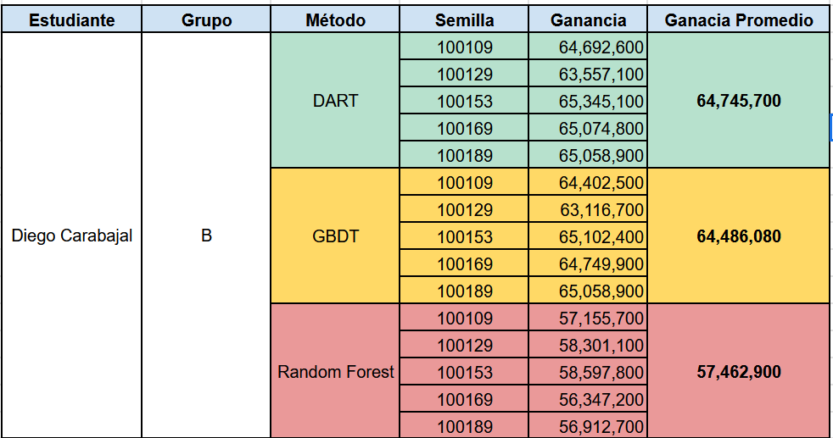
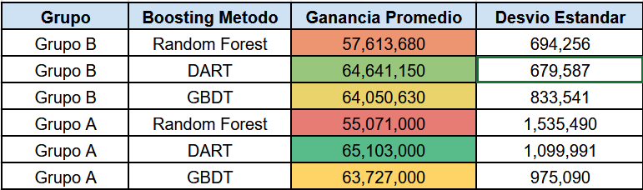
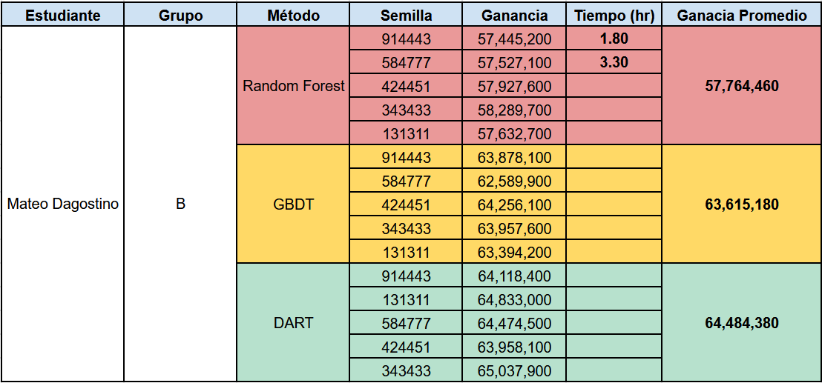
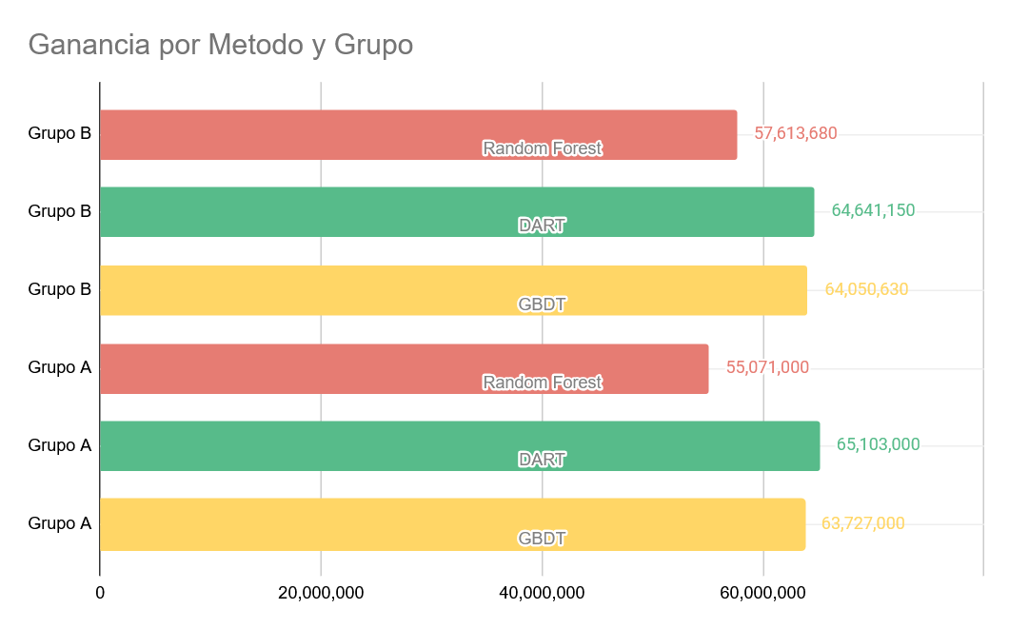
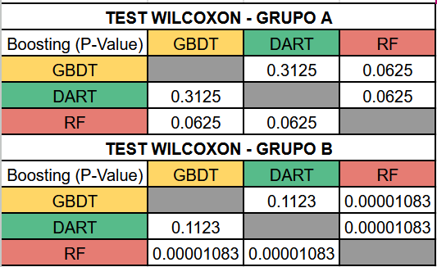
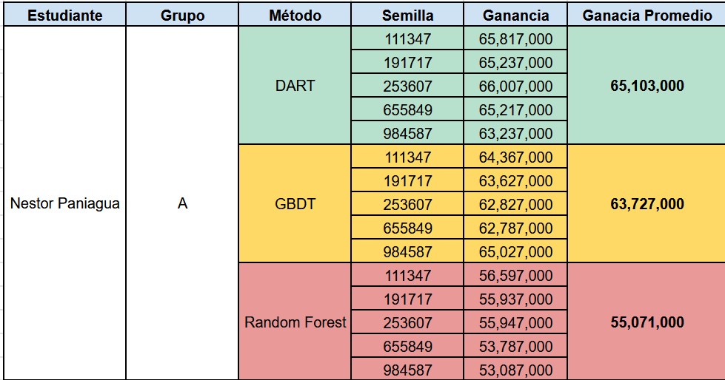
Resultados

Slide 17
Discusión (de los resultados)
Se interpretan los resultados, puestos en el contexto de la hipótesis experimental en particular y el Modelado Predictivo en general .
Se relacionan entre sí los resultados de las distintas familias de experimentos.
Se relacionan los resultados con los resultados de algunos Problemas

Slide 18
Discusión (de los resultados)
En el Grupo A se ejecutaron las corridas con 5 semillas para cada unos de los 3 métodos de boosting evaluados. Como resultado se obtuvieron las ganancias de cada uno de ellos del leaderboard público de la competencia Sr. de Kaggle.
Se contempló que el método de DART fue el que obtuvo la mayor ganancia, seguido por GBDT y por último Random Forest.
Se aplicó el test de Wilcoxon cruzando todos los métodos; como resultado, se observó que DART y GBDT no tienen una diferencia estadísticamente significativa en sus ganancias. Por otro lado, en su comparativa con Random Forest obtuvimos un p-valor muy cercano a 0.05; por lo tanto, creemos que se debió a que contábamos únicamente con 5 semillas y en el caso de contar con mayor cantidad de semillas hubiéramos obtenido resultados más concluyentes donde se presentaría una clara diferencia contra el resto de los métodos. Si bien GBDT y DART no presentaron distinciones, si podemos destacar una diferencia en tiempos de carga de 5 veces menores para GBDT.
En el Grupo B se ejecutaron las corridas con 10 semillas para cada uno de los 3 métodos de boosting evaluados. Como resultado se obtuvieron las ganancias de los métodos y los resultados fueron equivalentes a los del Grupo A. Con la diferencia que al contar con mayor cantidad de semillas, el p-valor de los test de Wilcoxon, al comparar contra Random Forest nos dio sustancialmente menor a 0.05 demostrando una diferencia significativa contra las ganancias de los otros métodos. Nuevamente se demuestra que GBDT demora 5 veces menos que DART y obtenemos ganancias equivalentes.
Se observó que el grupo A y el B obtuvieron resultados muy similares y llegaron a las mismas conclusiones.

Slide 19
Conclusiones
En base a los experimentos realizados, se observa que dentro de los métodos de boosting de LightGBM, DART y GBDT obtienen las mayores ganancias. Sin embargo, dado que DART demora aproximadamente cinco veces más que el método GBDT y que la diferencia en los resultados no es estadísticamente significativa, resulta más conveniente optar por GBDT, ya que ofrece un rendimiento similar con tiempos menores.
En la práctica, esta diferencia de tiempo es relevante porque implica menores costos de procesamiento.
Estas conclusiones son válidas únicamente para datasets con características similares y utilizando los parámetros obtenidos en la optimización aplicada a cada método de boosting evaluado.
Notes:
¿Qué nuevo conocimiento puede extraerse de las familias de experimentos realizados?

Slide 20
Recomendación concreta
Recomendar a toda la cohorte cómo proceder con esa etapa del workflow
Expresar con total claridad sobre si el experimento dio resultados concluyentes o no.
Mostrar con absoluta claridad cómo deben setearse los parámetros del workflow mostrando el código de como queda esa función en el workflow
Aclarar si debe incorporarse algún script nuevo (deberá estar el link)

Slide 21
Recomendación concreta
En base a los resultados obtenidos en el experimento, concluimos que el método de boosting óptimo a utilizar es GBDT porque permite obtener las mayores ganancias con menor costo computacional y tiempo.
El workflow por default se encuentra configurado para utilizar el método de boosting: GBDT.
RECOMENDAMOS NO MODIFICAR NADA DEL CÓDIGO
Notes:
Recomendar a toda la cohorte cómo proceder con esa etapa del workflow
Expresar con total claridad sobre si el experimento dio resultados concluyentes o no.
Mostrar con absoluta claridad cómo deben setearse los parámetros del workflow mostrando el código de como queda esa función en el workflow
Aclarar si debe incorporarse algún script nuevo (deberá estar el link)

Slide 22
Futuros Problemas y Experimentos
Se podría evaluar para futuros experimentos, probar el método de DART utilizando otras combinaciones de hiperparametros y no únicamente los que se encuentras por default. De esta manera se ampliará el rango de comparación del experimento y los resultados podrían ser más concluyentes.
Notes:
Se presentan nuevas preguntas a resolver en función de resultados no intuitivos encontrados durante la experimentación.
Se plantean extensiones de los experimentos, si los resultados no fueron concluyentes

Slide 23
Anexo
Para cada familia de experimentos se da un link a una carpeta de GitHub que contiene :
Todos los scripts utilizados
La forma en que deben ser corridos dichos scripts para que puedan ser replicados, partiendo desde el dataset de la competencia.
Notes:
Para cada familia de experimentos se da un link a una carpeta de GitHub que contiene :
Todos los scripts utilizados
La forma en que deben ser corridos dichos scripts para que puedan ser replicados, partiendo desde el dataset de la competencia.

